Slide 1
MACHU PICCHU

Slide 2

Název školy | Základní škola a mateřská škola Libchavy
Název a číslo projektu | EU peníze pro ZŠ Libchavy CZ.1.07/1.4.00/21.3403
Číslo a název klíčové aktivity | III/2 Inovace a zkvalitnění výuky prostřednictvím ICT
Název materiálu: | Latinská Amerika – Machu Picchu
Číslo materiálu: | VY_32_INOVACE_20_14
Autor: | Mgr. Petr Kulhavý
Datum vytvoření: | 20. 8. 2013
Vyučovací předmět: | Zeměpis
Ročník: | 7.
Vzdělávací oblast: | Člověk a příroda
Vzdělávací obor: | Zeměpis
Tematický okruh: | Regiony světa
Téma: | Latinská Amerika – Machu Picchu
Druh učebního materiálu: | Prezentace
Potřebný čas pro výuku DUM: | 10-15 min
Anotace / Metodický list: | Výukový materiál seznamuje žáky s jedním ze sedmi nových divů světa – ztraceným městem Inků Machu Picchu. Přináší základní informace o jednom z nejkrásnějších míst peruánských And, jeho ilustrační fotografie a také krátké video. Oboje je zvoleno tak, aby splnilo zejména motivační funkci, a lze je tedy využít ve fázi evokace. Prezentace obsahuje také úkol pro žáky, který zjišťuje schopnost žáků pracovat se základním zdrojem geografických dat – atlasem. Ověřuje následující dovednosti žáků: vyhledávání, využití různých typů map, práci s měřítkem a určování zeměpisné polohy. Úkol lze tedy využít k opakování a procvičování látky 6. ročníku, v celé prezentaci jej lze i vynechat. Prezentaci je možné využít jako ukázku pro zadání samostatné práce žáků, např. zpracování dalších významných míst daného regionu.

Slide 3
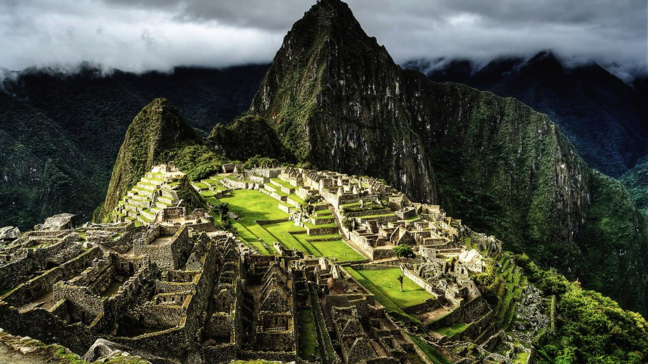
MACHU PICCHU
MACHU PICCHU
KONTINENT | STÁT | VZDÁLENOST (od Prahy) | ČASOVÝ POSUN | ZEMĚPISNÁ POLOHA

Slide 4
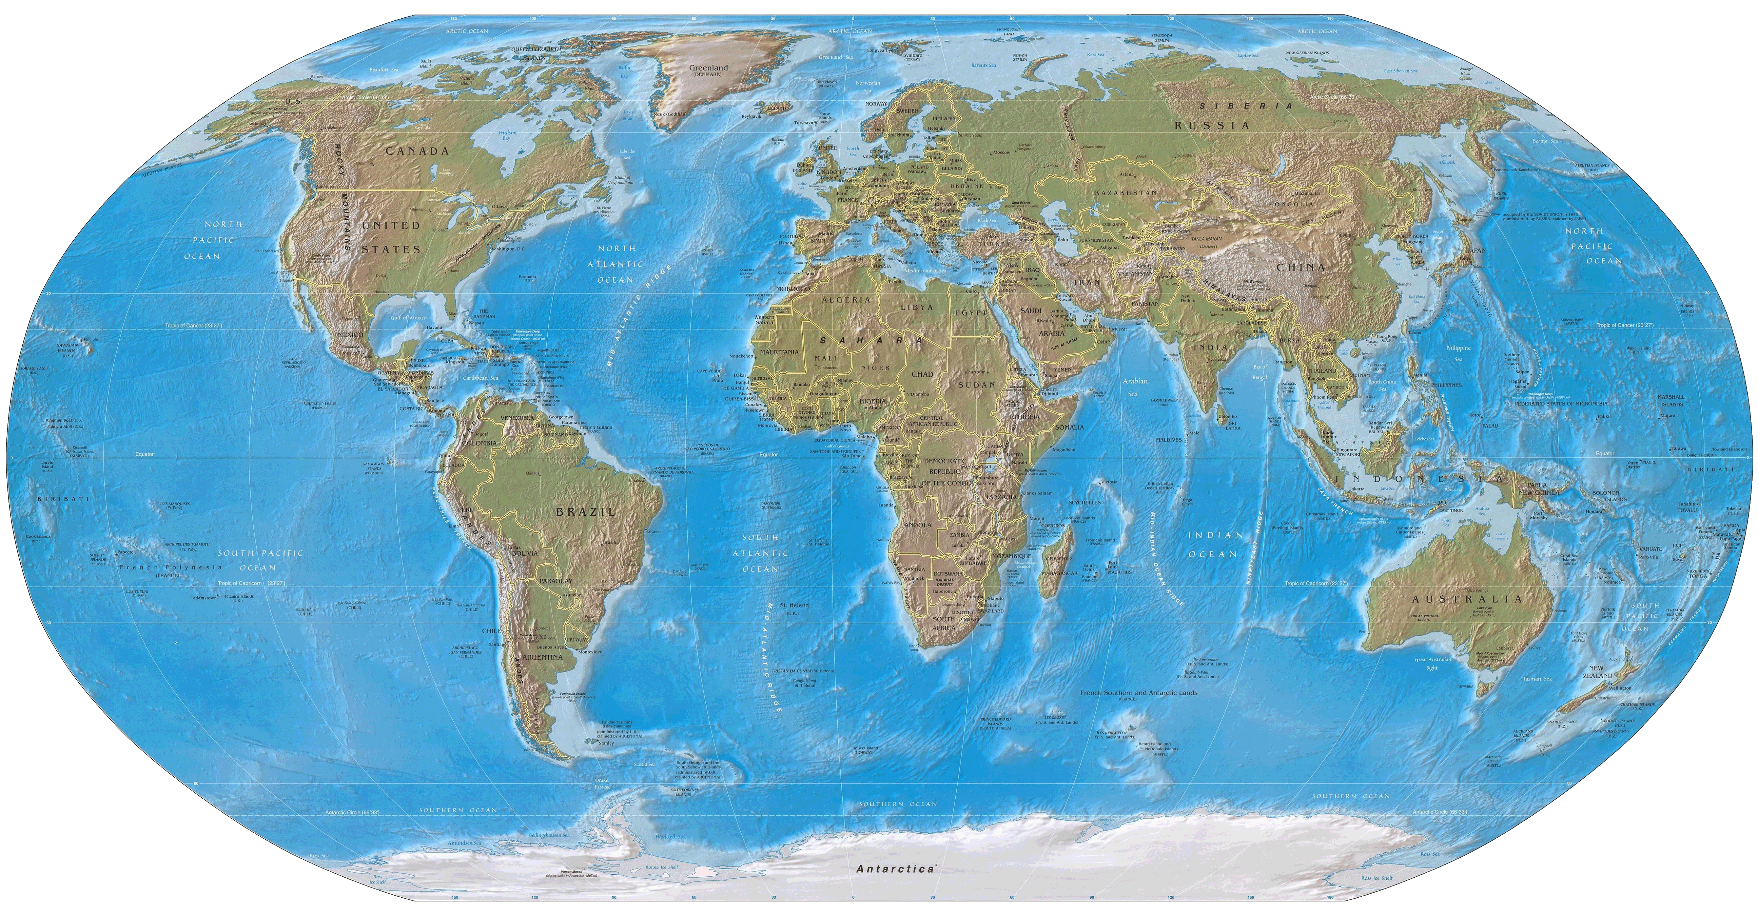
MACHU PICCHU
cca 10 500 km

Slide 5
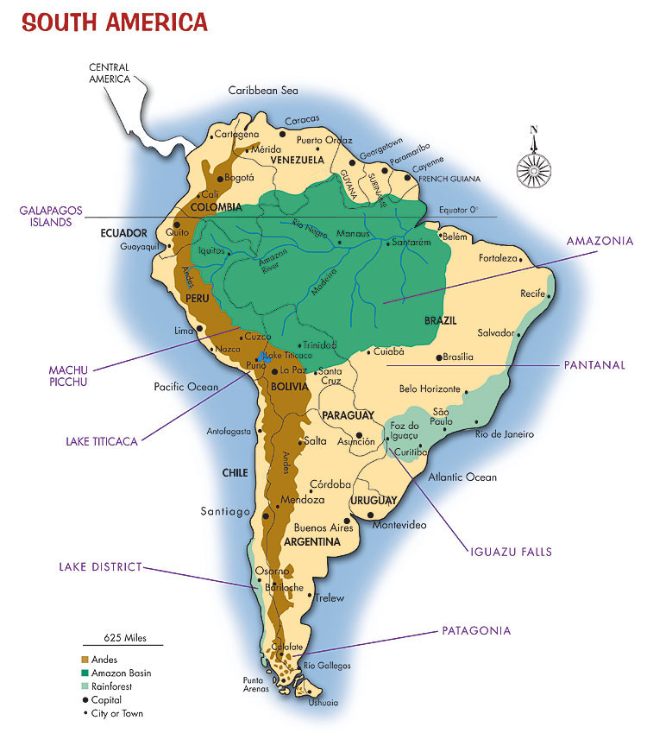
MACHU PICCHU
Čas. posun: - 6 hodin

Slide 6
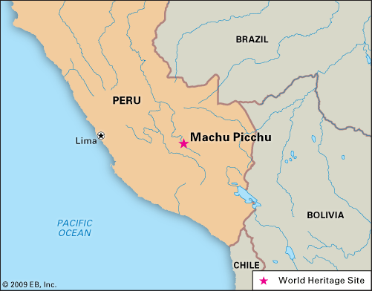
MACHU PICCHU
Zeměpisná poloha: 13° j.š. – 73° z.d.

Slide 7
MACHU PICCHU
Vyslovuje se „maču pikču“, což kečuánsky znamená Starý vrch – název je podle blízké hory
Jedná se o ruiny předkolumbovského inckého kultovního města v peruánských Andách
Machu Picchu bylo v internetovém hlasování prohlášeno za jeden ze sedmi nových divů světa – získalo sto milionů hlasů
Nachází se v horském sedle v nadmořské výšce 2430 m n. m., asi 80 km severozápadně od města Cuzco
Inkové začali město stavět okolo roku 1430 - město bylo později opuštěno a zcela zchátralo a pro zbytek světa upadlo v zapomnění – po téměř 600 let bylo ukryté v džungli, což je také příčinou jeho zachovalosti
Ruiny objevil 24. července 1911 americký archeolog z Yaleovy univerzity Hiram Bingham – tento mladý archeolog hledal ztracené město Inků navzdory pochybám okolí – údajně on byl předobrazem legendárního filmového archeologa Indiana Jonese

Slide 8
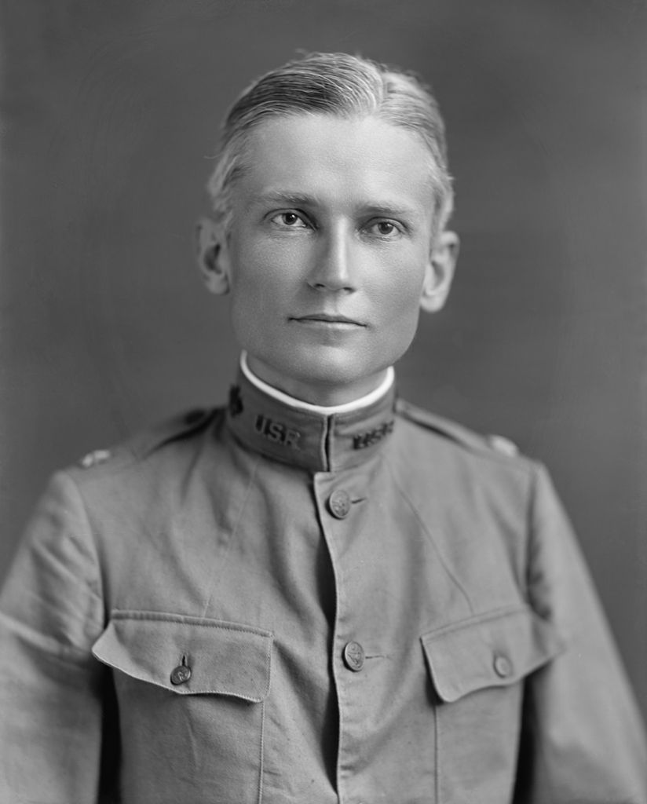
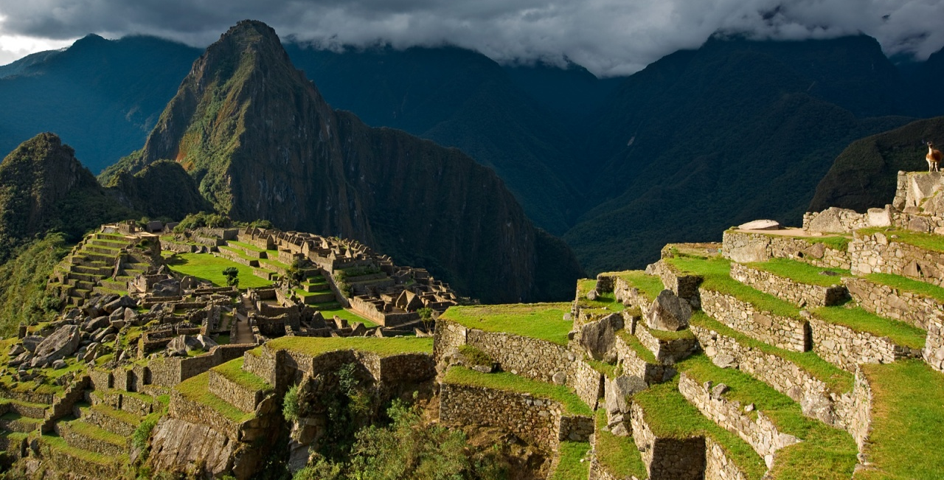
MACHU PICCHU
Do svého deníku si Bingham zapsal: „Kombinace důmyslných linií, symetrie opracovaných kamenů působí ohromným dojmem, harmoničtějším a ladnějším než mramorové chrámy Starého světa. Uvážíme-li, že nebyla použita malta, nebyly mezi kameny žádné ošklivé spáry, jako by zde zdi vyrostly již hotové. Nádherou bílé žuly tato stavba předčila nejkrásnější incké zdi v Cuzcu… Pozvolna jsem si uvědomoval, že tato stavba se svou krásou vyrovná nejpozoruhodnějším stavbám světa…“

Slide 9
MACHU PICCHU
Machu Picchu bylo postaveno v klasickém inckém stylu za použití kvádrového zdiva tvořeného z opracovaných na sebe položených kamenů bez použití malty či jiného pojiva
Hlavními stavbami ve městě jsou Chrám větru, Citadela a Místnost vládců
Pro zhruba tisíc obyvatel plnilo všechny základní funkce inckého sídla, nechybělo tu centrální náměstí, chrámy, obytná čtvrť, pohřebiště, důmyslný vodovodní systém, Inkův palác, lázně či zemědělské terasy
Proč Inkové město postavili v takto obtížně nepřístupném místě, nikdo neví – existuje mnoho různých výkladů – že chtěli být blíže svému božstvu – Slunci – že se jednalo o sídlo vládce – že šlo o pokusnou zemědělskou stanici – že šlo o vězení
Poslední výzkumy naznačují, že plnilo především roli náboženskou a astronomickou
Až 5 000 návštěvníků za den dnes velmi ohrožuje samotnou existenci této památky – ročně ji navštíví 2 miliony turistů – peruánská vláda uvažuje o zavádění pořadníků a další regulaci vstupu

Slide 10
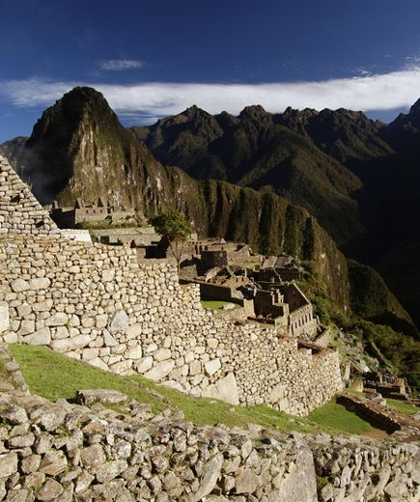
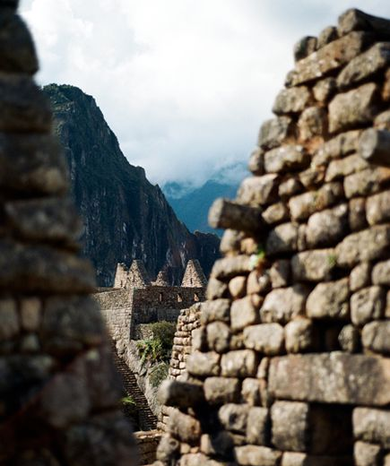
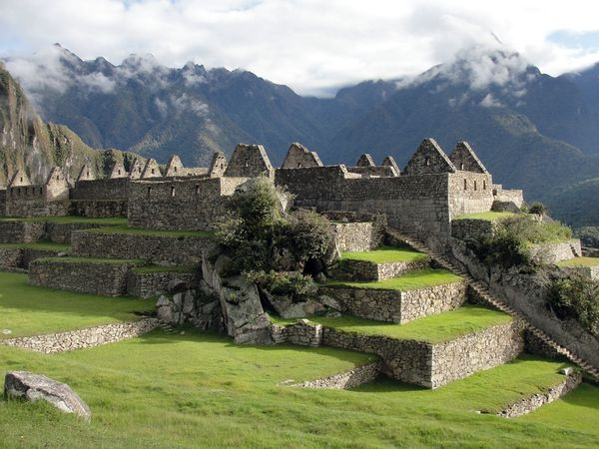
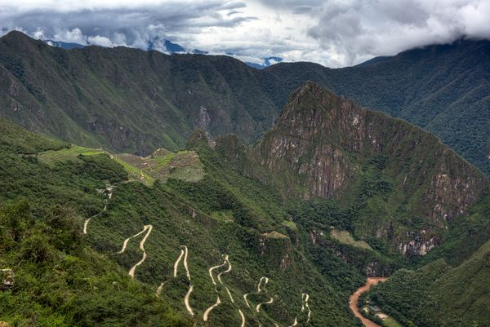
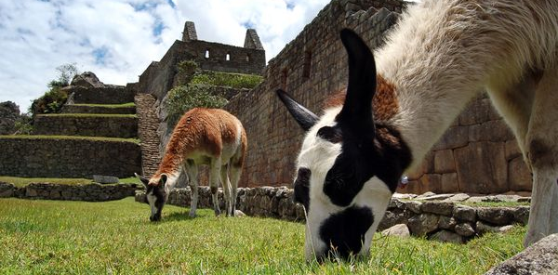
MACHU PICCHU

Slide 11
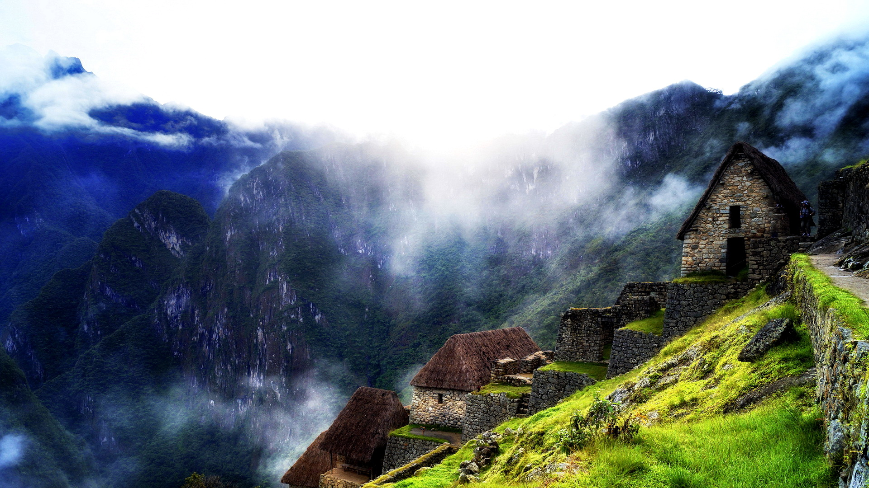
MACHU PICCHU
Zajímavý dokumentární film o Machu Picchu, důvodech jeho vzniku a významu můžete vidět zde: http://www.youtube.com/watch?v=GmlN8wl2j2A

Slide 12
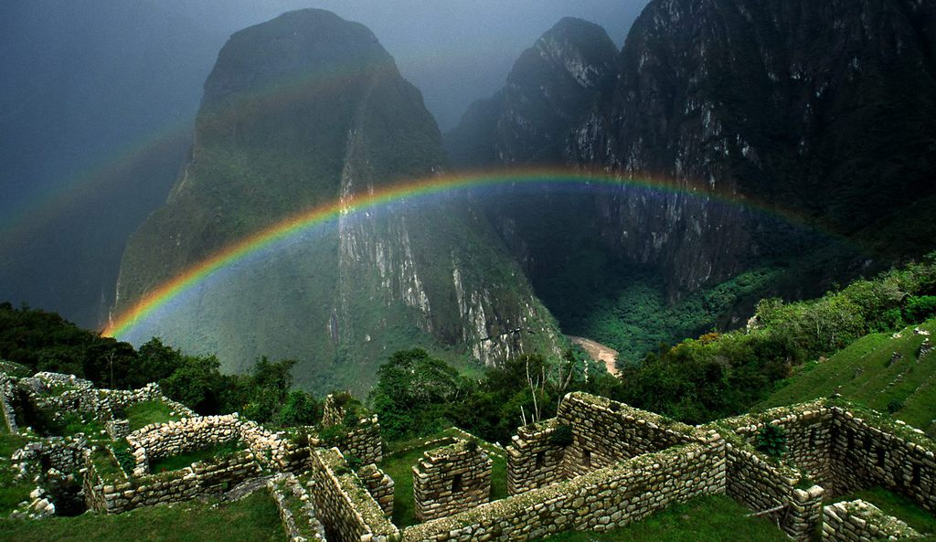
MACHU PICCHU
MACHU PICCHU
KONTINENT | STÁT | VZDÁLENOST (od Prahy) | ČASOVÝ POSUN | ZEMĚPISNÁ POLOHA
Amerika | Peru | 10 500 km | - 6 hodin | 13° j.š. – 73° z.d.

Slide 13
MACHU PICCHU
Zdroje textů:
RNDr. Klimová Eva a kol. autorů. Školní atlas světa. 1. vyd. Praha: Kartografie, 2005. 175 s. ISBN 80-7011-730-3
http://cs.wikipedia.org/wiki/Machu_Picchu
http://www.lideazeme.cz/clanek/machu-picchu
http://vtm.e15.cz/machu-picchu-skryva-velky-poklad
http://www.livingstone.cz/prakticke-informace/informace-o-zemich/amerika/peru/
Zdroje fotografií:
http://kids.britannica.com/elementary/art-163849
http://www.southwindadventures.com/sa_map.htm
http://commons.wikimedia.org/wiki/File:Hiram_Bingham_III_in_1916.jpg
http://www.hdwpapers.com/machu_picchu_wallpaper_6-wallpapers.html
http://hdnaturepictures.com/wallpapers/city-wallpapers/page/2
http://1ms.net/machu-picchu-322219.html

